Slide 1
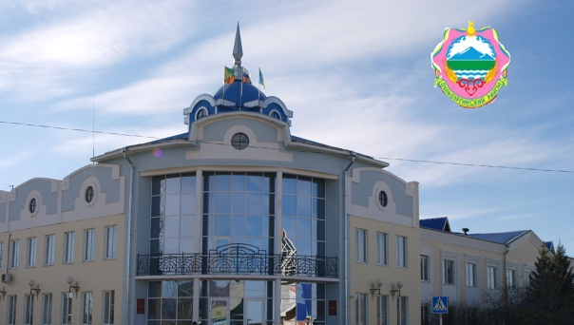

Отчет
об исполнении бюджета
за 2025 год
Комитет по финансам
администрации
Дульдургинского муниципального округа
с. Дульдурга 2026
г

Slide 2
Основные параметры исполнения бюджета
1 552
млн. рублей
1 527,9
млн. рублей
Утвержденные доходы
Утвержденные расходы
1 543,3
млн. рублей
Бюджет муниципального района
1 534,1
млн. рублей
Исполненные
доходы
Исполненные
расходы

Slide 3


1. Доходная часть

Slide 4
Структура доходов
16,4%
253 млн.
руб.
Налоговые доходы
83%
1 281,1 млн.
руб.
*
K
Безвозмездные
поступления
1 543,3
млн. рублей
6
0,6%
4,5 млн.
руб.
Неналоговые доходы

Slide 5
НАЛОГОВЫЕ ДОХОДЫ

Slide 6
Неналоговые доходы

Slide 7
Безвозмездные поступления
1 283,5
млн. рублей

Slide 8
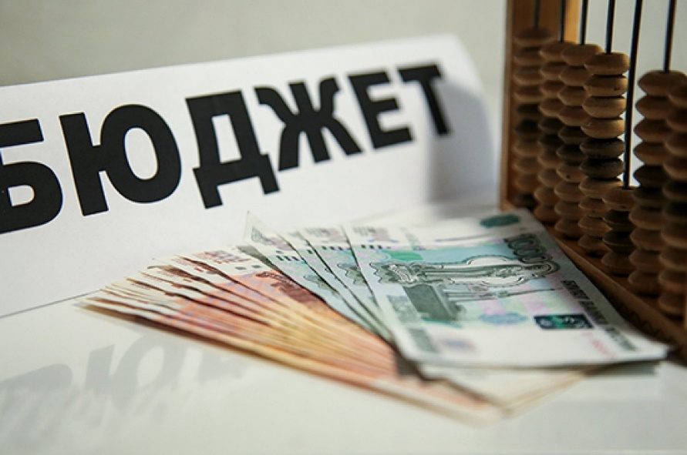
2. Расходная часть
Эта фотография, автор: Неизвестный автор, лицензия: CC BY-SA-NC

Slide 10

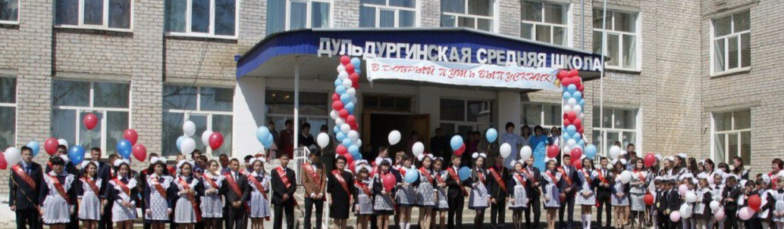
Расходы на образование
222,1 млн. рублей
645,1 млн. рублей
81,4 млн. рублей
41,5 млн. рублей
Дошкольное
образование
Общее
образование
Дополнительное образование
детей
Другие вопросы
в области
образования
0,4 млн. рублей
Молодежная
политика

Slide 11
Муниципальные программы исполнено 2860,7 тыс. рублей
15 тыс.
руб.
50 тыс. руб.
=Безопасность
населения
=Поддержка и развитие малого и среднего предпринимательства
199,7 тыс. руб.
188,9 тыс. руб.
=Земельно-имущественные отношения
200 тыс. руб.
=Муниципальная служба
=Агропромышленный комплекс
1174,8 тыс. руб.
1032,3 тыс. руб.
Культура, молодежная политика и спорт
Образование

Slide 12
Источники финансирования дефицита бюджета
24,1
млн. рублей
- 2
млн. рублей
26,1
млн. рублей
Погашение бюджетом муниципального района кредитов из других бюджетов бюджетной системы Российской Федерации в валюте Российской Федерации
Изменение остатков средств

Slide 13
ИСПОЛНЕНИЕ ПО РАСХОДАМ
ИЗ РЕЗЕРВНОГО ФОНДА
УТВЕРЖДЕНО
1635
тыс. рублей
ИСПОЛНЕНО
1598,5
тыс. рублей
в том числе:
Материальная помощь | Малоимущим | На похороны
 | 20 тыс. рублей | 1578,5 тыс. рублей

Slide 14
Динамика фонда заработной платы
 |  |  | (млн. рублей)
 | Факт 2024 год | Факт 2025 год | План на 2026 год
ФОТ работников учреждений бюджетной сферы | 883,7 | 1 032,1 | 1 060,2
в том числе:
ФОТ за счет средств местного бюджета | 362,5 | 419,7 | 478,0
ФОТ указной категории работников культуры | 47,2 | 60,7 | 60,2
ФОТ указной категории работников культуры в сфере образования (ДДШИ) | 7,3 | 8,7 | 8,6
ФОТ указной категории работников учреждений дополнительного образования | 24,9 | 29,8 | 30,6

Slide 16
Показатели заработной платы, работников получающих МРОТ за счет средств местного бюджета
Показатель | Факт 2024 год | Факт 2025 год | Темп роста (%) | План на 2026 год | Темп роста (%)
Количество, (шт. ед.) | 288,75 | 370,75 | х | 403 | х
ФОТ, (млн. руб.) | 135,20 | 195,0 | 144,2 | 255,9 | 131,2

Slide 17
Прирост расходов на коммунальные услуги и КПТ за 2024-2026 годы
Показатель | Факт 2024 год | Факт 2025 год | План на 2026 год | Абсолютный прирост
 |  |  |  | 2025/2024 | 2026/2025
Коммунальные услуги, млн.руб. | 133,8 | 173,6 | 191,7 | 39,8 | 18,1
Котельно-печное топливо, млн. руб. | 6,60 | 8,50 | 10,80 | 1,9 | 2,3

Slide 18
Динамика доходов и первоочередных расходов
 | 2024 год | 2025 год | Абсолютный прирост | 2026 год | Абсолютный прирост
доходы | 225,8 | 277,2 | +51,4 | 281,2 | +4
дотация | 250,3 | 274,6 | +24,3 | 290 | +15,4
КУ | 140,6 | 186,3 | +45,7 | 191,7 | +5,4
ФОТ | 362,5 | 419,7 | +57,2 | 478 | +58,3

Slide 19
Кредиторская задолженность
на 01.01.24
20,3 млн. рублей
на 01.01.25
18 млн. рублей
на 01.01.26
0,03 млн. рублей

Slide 20
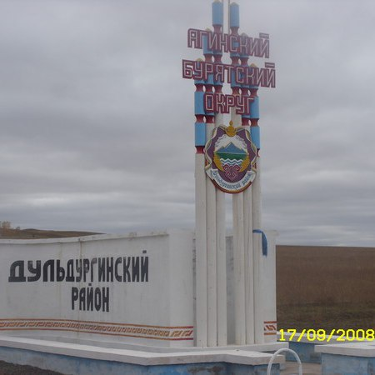
Спасибо за внимание!
Демонстрация подготовлена Комитетом по финансам администрации Дульдургинского муниципального округа
с. Дульдурга 2026г.

